Slide 1
Литература ¼ 19 века
Романтизм как литературное течение

Slide 2
1. Романтизм как литературное течение.
2. Причины возникновения. Эстетика романтизма. Романтический герой
3. В.А. Жуковский – поэт-романтик

Slide 3
Романтизм – одно из крупнейших направлений в мировом искусстве конца 18 - начала 19 века.
2. Причины возникновения:
ужас и потрясение после Французской революции
разочарование в просветительских идеях духовного возрождения человека
настроения пессимизма, отчаяния, мировой скорби

Slide 4
Эстетика романтизма
Обращение к вечным идеалам, разлад с действительностью
Романтическое двоемирие (чувства, желания человека и действительность находятся в глубоком разладе)
Самоценность человеческой личности, богатство и уникальность человеческой души
Исключительный герой помещен в исключительные обстоятельства
Отказ от иерархии жанров эпохи классицизма
Нет ничего обыденного. Символизм

Slide 5
Романтический герой
герой-мечтатель (психологический романтизм)
герой-бунтарь, призывающий к активной борьбе свободу (гражданский романтизм)
герой изображён в исключительных обстоятельствах
нет обыденного, герой возвышенный

Slide 6
Перед вами три иллюстрации. Соотнесите их с литературными направлениями. Объясните свой выбор.

Slide 7
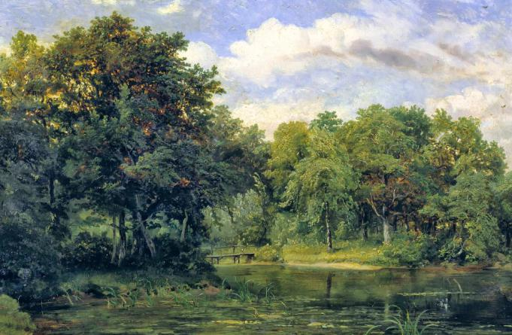

Slide 8
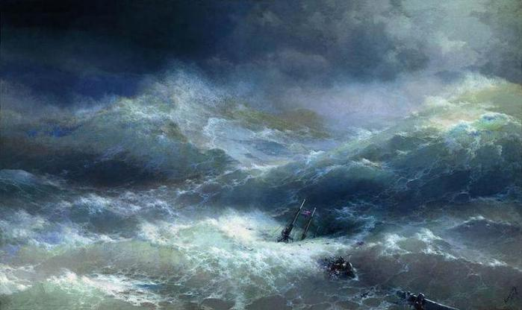

Slide 9
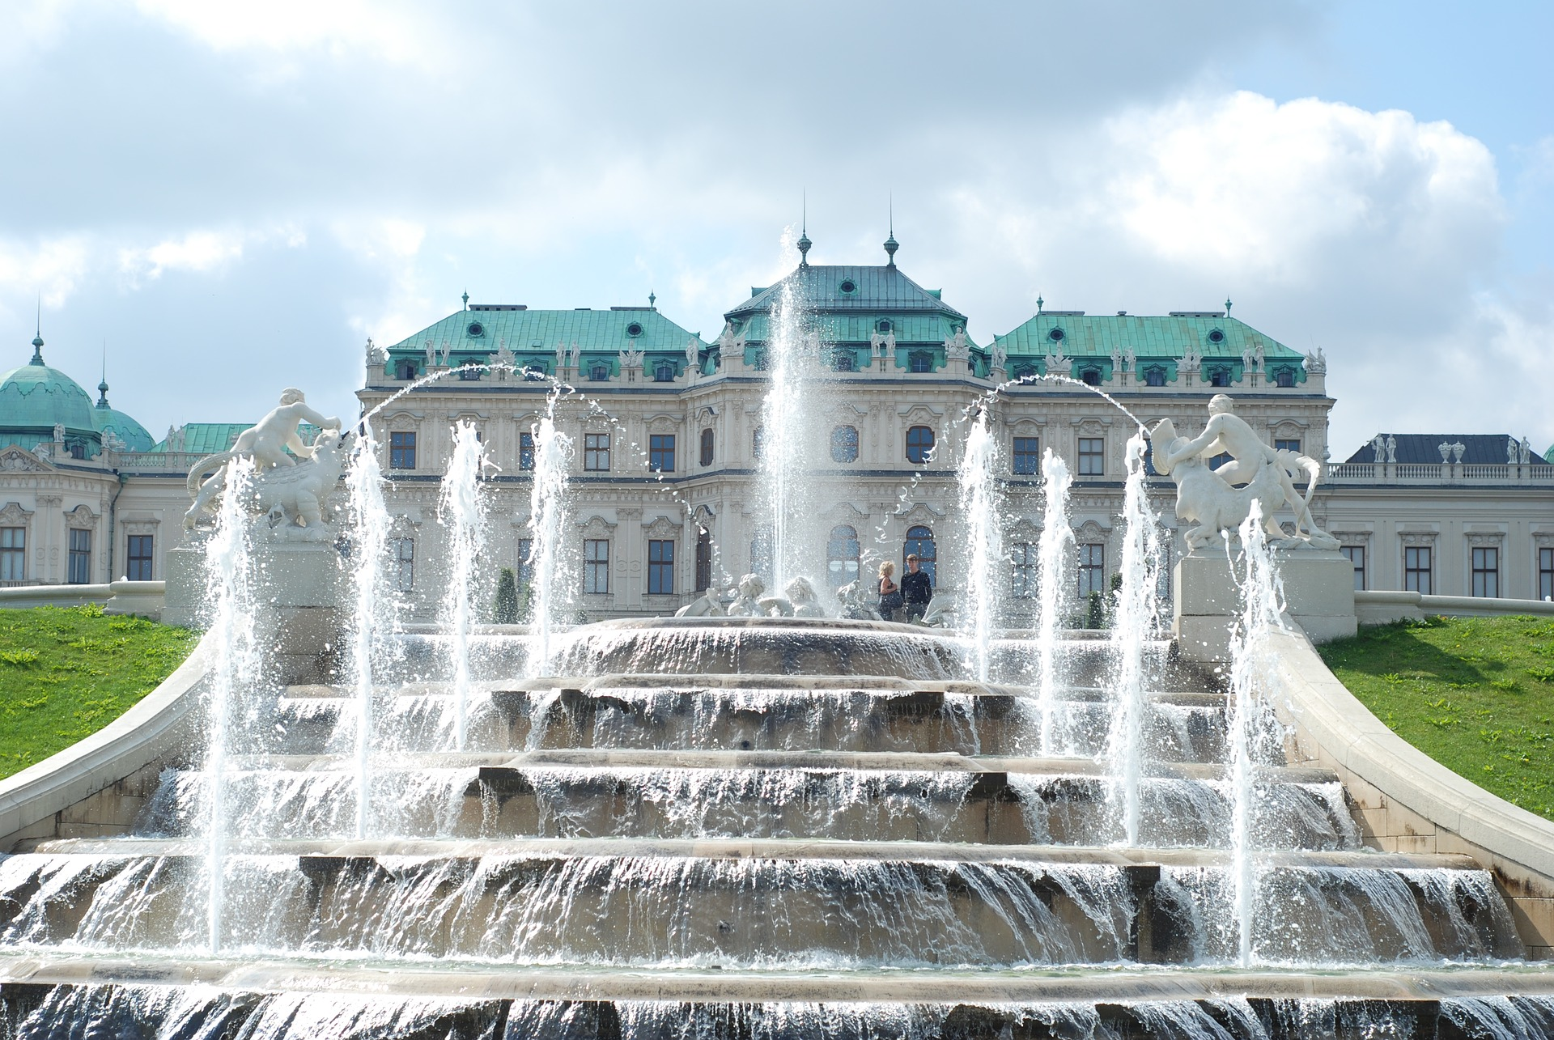

Slide 10
В.А. Жуковский (1783-1852)
Жуковский — этот литературный Колумб Руси, открывший ей Америку романтизма в поэзии.

Slide 11
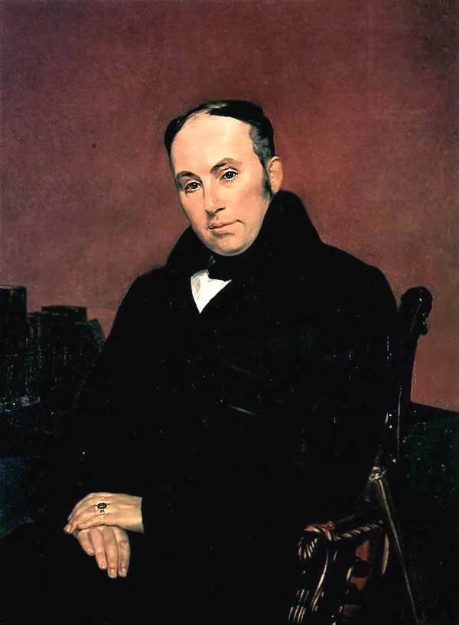
Портрет В.А. Жуковского. Карл Брюллов. 1836 г

Slide 12
Какова роль русских писателей-сентименталистов
в развитии литературы и общества?

